Slide 1

Slovenská technická univerzita v Bratislave · FEI
Tvorba znalostných grafov pomocou AI
Samuel Bagín
Vedúci práce: Ing. Marek Vančo, PhD.
Bakalárska práca · 2026

Slide 2
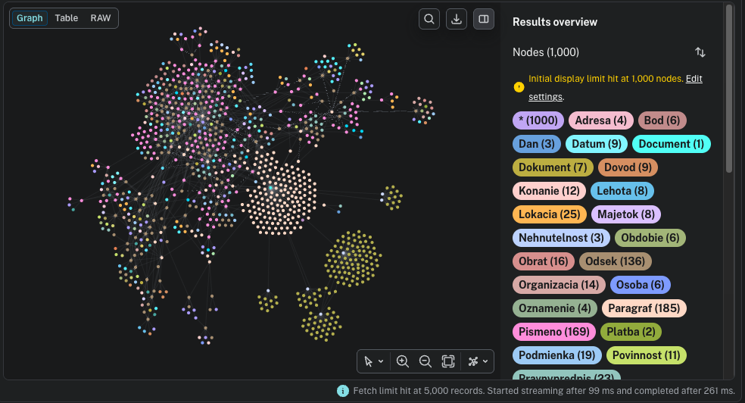
Čo je to znalostný graf?
• Grafová reprezentácia údajov: uzly sú entity, hrany zachytávajú vzťahy medzi nimi.
• Fakty o reálnom svete v strojovo spracovateľnej podobe.
• Vzťah modelovaný ako trojica (eₕ, r, eₜ) — orientovaná hrana eₕ →ʳ eₜ.
• Najznámejšie grafy: DBpedia, Wikidata, YAGO, Freebase, (Znalostný graf údajov verejnej správy)
Formálna definícia (property graph)
G = (V, E, L, P, U, e, l, p)
V, E uzly a hrany L typy P, U mená (kľúče) a hodnoty vlastností e: E →V ×V priradí hranu dvojici uzlov
l: V ∪E →2^{L} priraďuje uzlom a hranám množinu typov
p: V ∪E →2^{P×U} priraďuje uzlom a hranám množinu dvojíc (vlastnosť, hodnota)
2 / 19

Slide 3
V čom vynikajú a kde sa využívajú
V čom vynikajú
Praktické využitia
• Integrácia rôznorodých dát z mnohých zdrojov.
• Flexibilná schéma — dáta sa môžu voľne rozvíjať.
• Navigačné operátory: rekurzívne cesty (multi-hop).
• Uzemnenie LLM → menej halucinácií.
• Cielené podgrafy namiesto veľkých textov v prompte.
• Softvérové inžinierstvo — repozitár ako graf kódu.
• Diagnostika porúch — stroje a súčiastky.
• Kybernetická bezpečnosť — spravodajstvo o hrozbách.
• Medicína — diagnostické uvažovanie.
• Financie — numerické uvažovanie, odporúčania.
3 / 19

Slide 4
Klasické metódy extrakcie informácií
Information Extraction (IE): neštruktúrovaný text → trojice entita – vzťah – entita.
NER — rozpoznávanie entít
RE — extrakcia vzťahov
• Nájde a zaradí názvy do typov (Osoba, Miesto, Organizácia, …).
• Pravidlové systémy: TextRunner, KnowItAll.
• Štatistické: HMM, CRF.
• HNS: CNN, RNN, Bi-LSTM-CRF.
• Klasifikuje vzťah medzi nájdenými entitami.
• Schématická vs. otvorená extrakcia.
• Kernelové metódy, CNN / LSTM / GCN
LLM, BERT, SpaCy
Trend: spájať NER a RE do spoločného kroku → menej prenosu chýb medzi krokmi.
4 / 19

Slide 5
Medze a výzvy v práve
• Slovenčina ako málo zastúpená doména: chýbajú právne modely a datasety (LEGAL-BERT, Lawformer ju nepokrývajú, SlovakBERT pre NER). Špecifická morfológia a terminológia.
• Právna doména: konštrukcia KG z práva je málo preskúmaná — pre SK finančné právo neexistuje jednotná verejná schéma ani anotovaný dataset, hustá sieť krížových odkazov.
• Hybridné spracovanie: sadzby a limity sú v tabuľkách, vzorce ako grafika — pri prevode na čistý text sa tabuľky rozsypú a vzorce zaniknú.
SmartLex, Praktik
5 / 19

Slide 6
Opis navrhnutého riešenia
PDF zákona → štruktúrovaný znalostný graf v Neo4j (+ tri vektorové indexy).
• Hybridné spracovanie — text, tabuľky a vzorce samostatnými trasami.
• Schéma odvodená z dát — schéma sa objaví, zjednotí a vynúti.
• Jazyková normalizácia — jednotná ASCII reprezentácia ID a typov.
• Zachovanie pôvodu — každá entita viazaná na chunk → dokument.
Predspracovanie
tabuľky · vzorce
Extrakcia
ODD → SR → SDE
Vloženie do DB
Neo4j + vektory
6 / 19

Slide 7
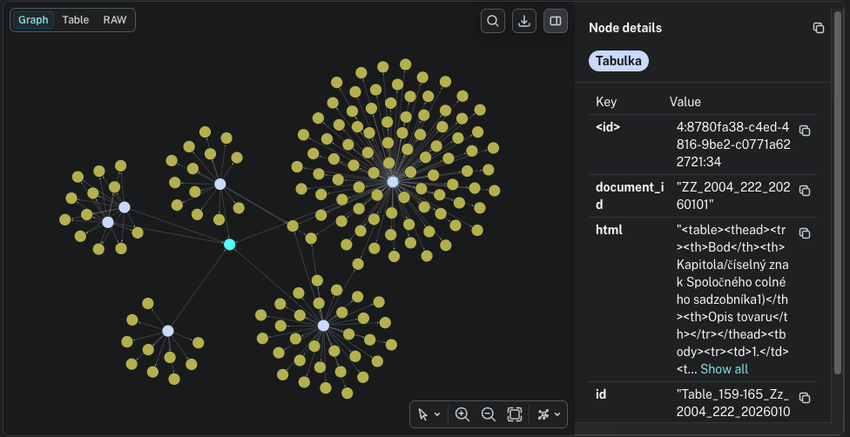
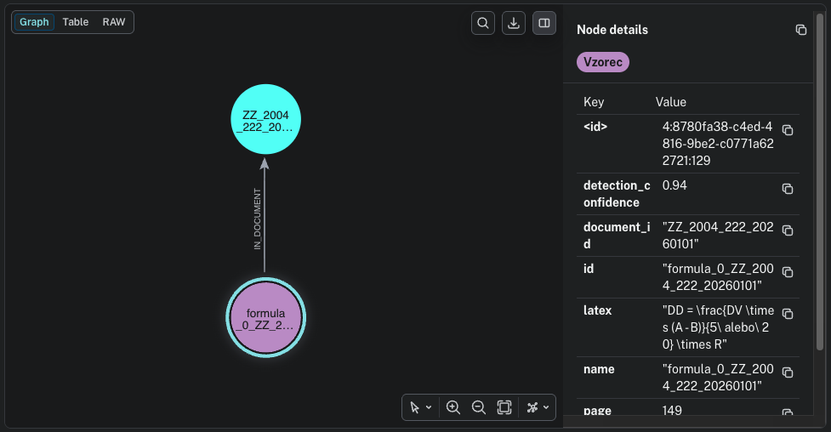
Predspracovanie: tabuľky a vzorce
Detekcia rozloženia: DocLayout-YOLO, 200 DPI, prah istoty 0,3.
Tabuľky
• Skupiny po stranách → po 2 obrázkoch do GPT 5.4 mini → HTML (doslovný text, žiadna sumarizácia).
• Druhé LLM volanie → hierarchia: koreň Tabuľka + listy Riadok (stĺpce ako vlastnosti).
Vzorce
• Orezané PNG → GPT 5.4 mini → doslovný LaTeX prepis bez komentára.
• Uložené ako vlastnosť uzla Vzorec.
7 / 19

Slide 8
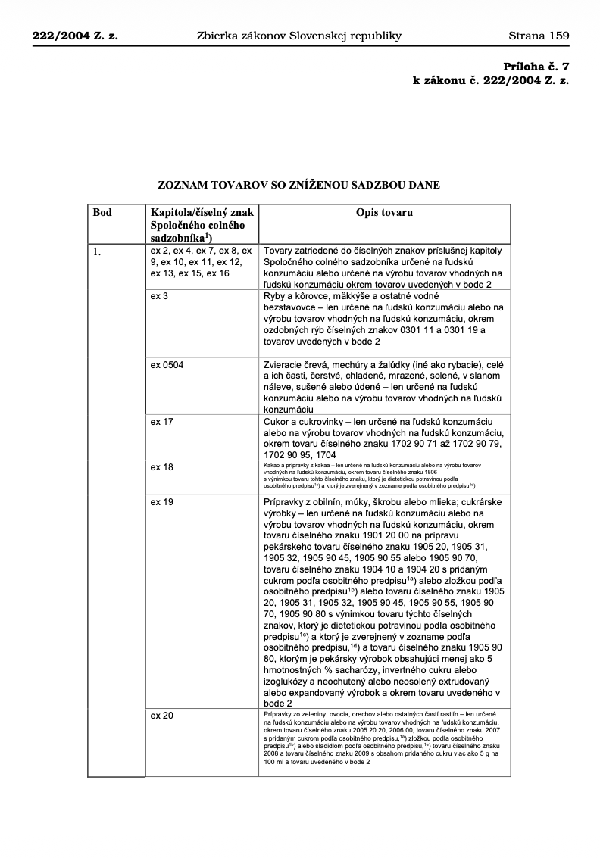
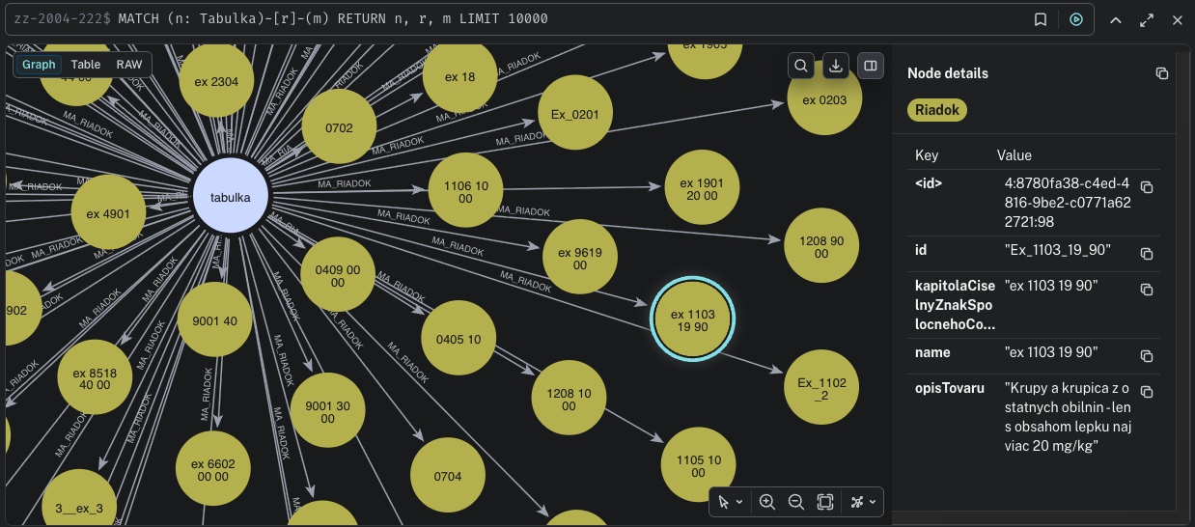
Tabuľky
8 / 19

Slide 9
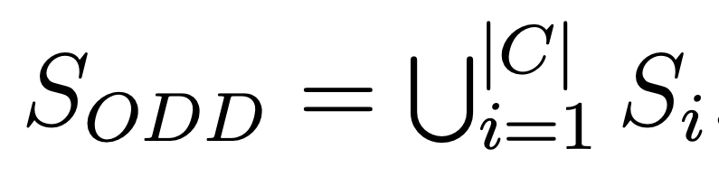
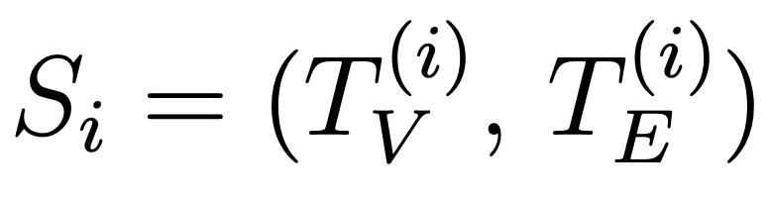
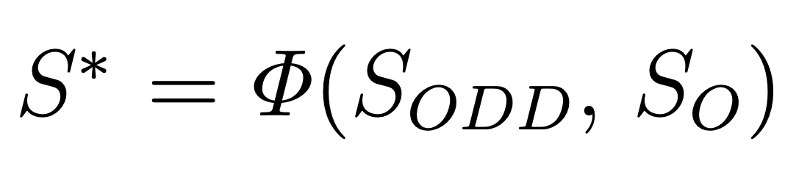
Trojkroková extrakcia: ODD a SR
ODD
SR
SDE
ODD — detekcia v otvorenej doméne
SR — úprava a spresnenie schémy
• Hľadá TYPY entít a vzťahov, nie inštancie.
• Chunk 1200 znakov, prekryv 200 — širšie okno = kontext.
• GPT 5.4 mini, paralelne.
• Výstup: zjednotený zoznam typov:
• Surové typy → koherentná schéma bez duplicít.
• JE_OSLOBODENE_OD_DANE, JE_PREDMETOM_DANE, NIE_JE_PREDMETOM_DANE, JE_PODLA, ODKAZUJE_NA
• Chain-of-Thought, väčší model GPT 5.5.
• Konštantná základná schéma ako uzemnenie.
• Schéma/taxonómia a ontológia.
9 / 19

Slide 10
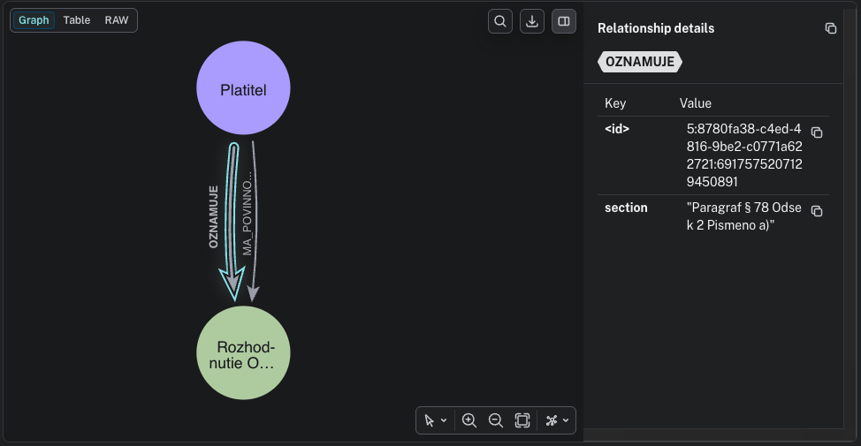
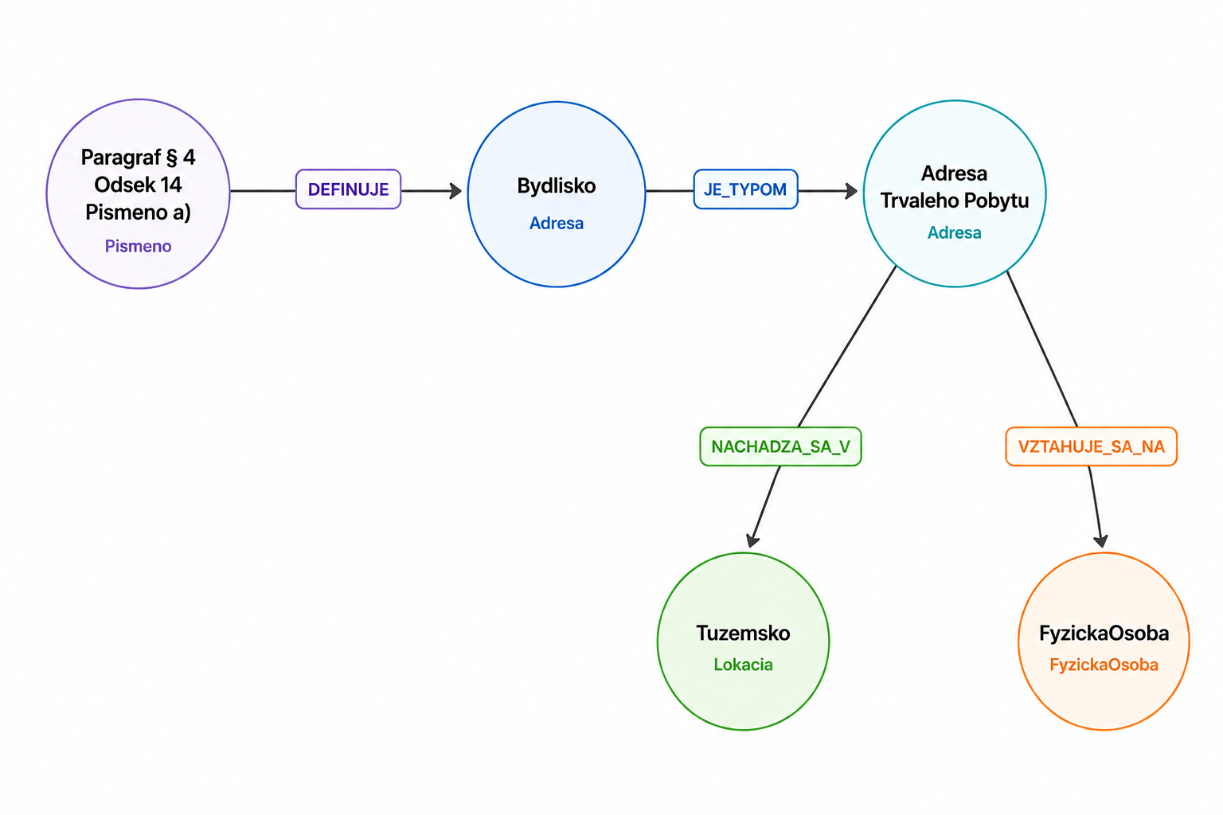
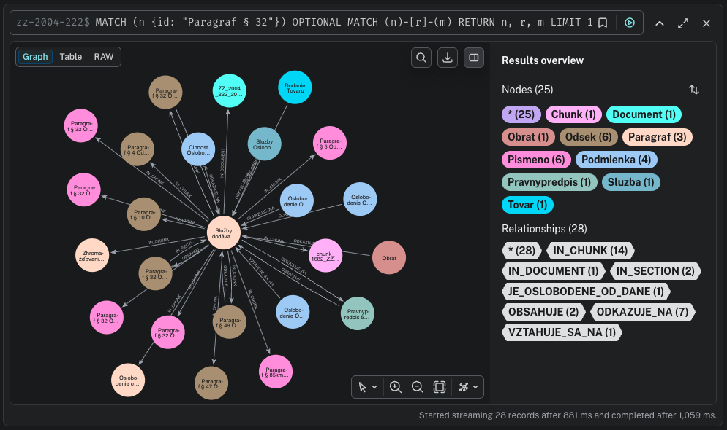
Schémou riadená extrakcia (SDE)
• Vynútená extrakcia inštancií podľa schémy S* (spojený NER + RE), GPT 5.4 mini.
• Chunkovanie po paragrafoch / odsekoch / písmenách, paralelne s limitom a opakovaním.
• Normalizácia: id → Title Case, vzťahy → UPPER_SNAKE_CASE, neúplné trojice sa vynechajú.
• Väzba IN_CHUNK → spätná stopa k pôvodnému textu a sekcii.
Pravidlá promptu
• Najšpecifickejší typ, id v neurčitku.
• closest-or-skip (radšej nič ako halucinovaný typ).
• Vlastnosti len ak sú v texte explicitné.
• evidence: spresnenie všeobecného vzťahu, section: stopa na paragraf.
10 / 19

Slide 11
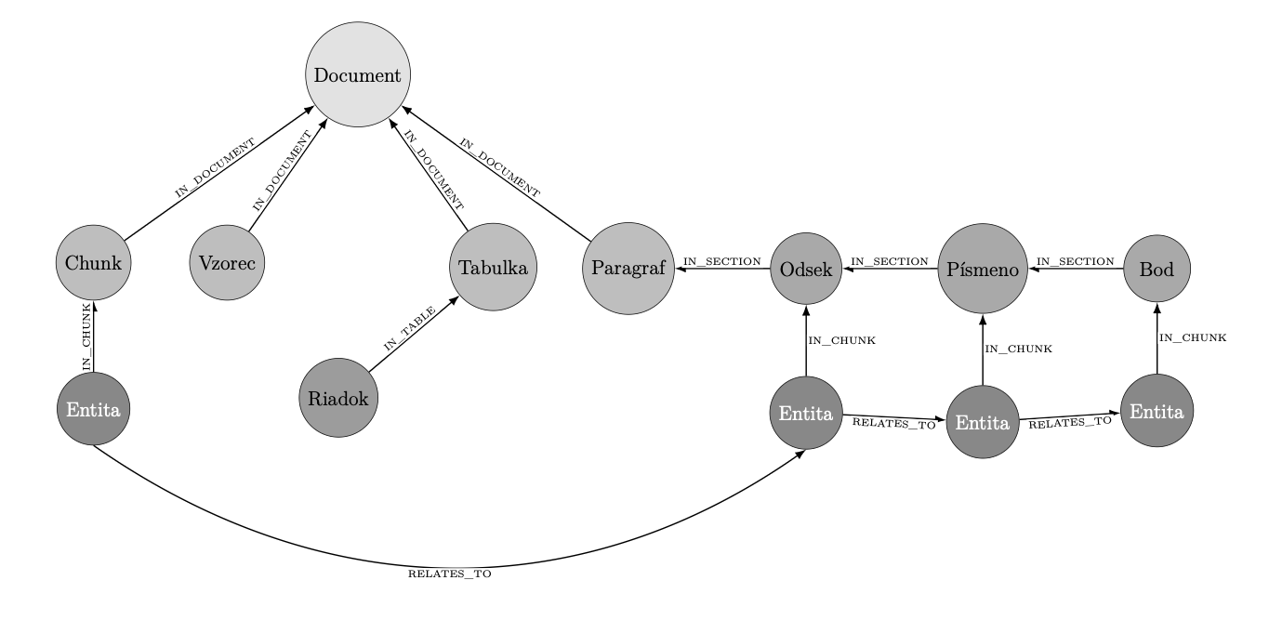
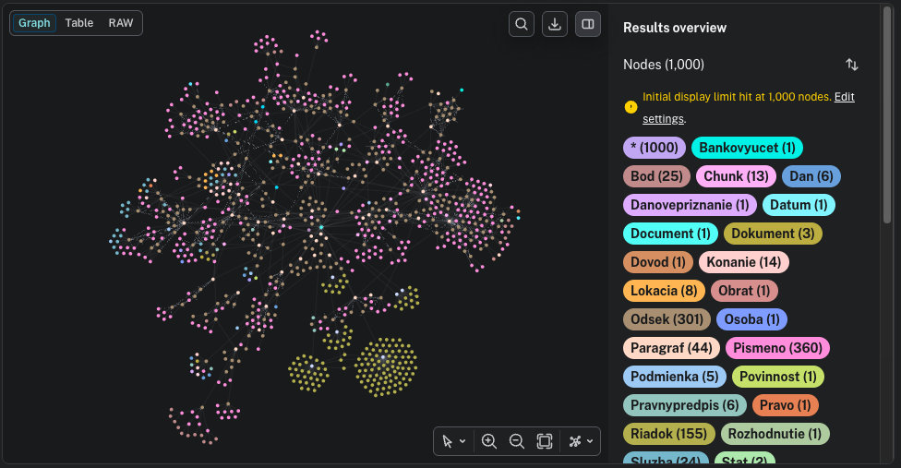
Ako to vyzerá v databáze
• Vkladanie cez MERGE nad normalizovaným ID → zjednotenie opakovaní, žiadne duplicity.
• ID dokumentu, napr. ZZ_2004_222_20260101 (zbierka, rok, číslo, dátum).
• Tri vektorové indexy (text-embedding-3-large): chunky, entity, vzťahy → hybridné vyhľadávanie.
11 / 19

Slide 12
Semafor a štruktúrovaný výstup
Mechanizmus semaforu
Štruktúrovaný výstup
• Každý chunk = asynchrónna úloha, desiatky–stovky chunkov narazia na rate-limity (TPM).
• Semafor: max 5 paralelných úloh + globálny prepínač + zámok.
• Najviac 3 pokusy na úlohu.
• Pri zlyhaní prvá úloha vypne prepínač, počká 60 s a znova zapne — jeden spoločný signál.
• Odpoveď modelu zodpovedá vopred danej schéme → priamo do Python objektu (Pydantic).
• Netreba parsovať voľný text.
• ProviderStrategy (response_format) — pri agentoch s natívnou podporou.
• with_structured_output — pri priamych volaniach modelu.
12 / 19

Slide 13
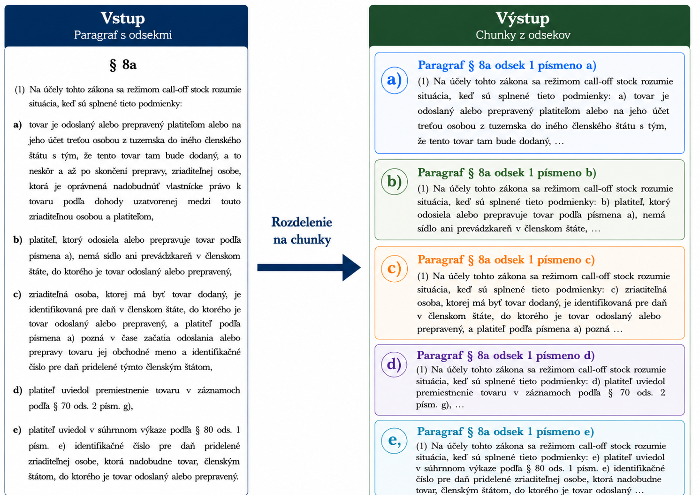
Chunkovacia stratégia
• PyPDFLoader; odstránenie opakujúcich sa hlavičiek; mapovanie znak → strana.
• Rozdelenie podľa paragrafov (\n§ 16a\n), priradenie nadpisu, oddelenie úvodného textu.
• Vnorená štruktúra: paragraf → odsek → písmeno → bod (značky (1), a), 1.).
• Linearizácia: chunk na najhlbšej úrovni + nadradený kontext → čitateľný samostatne.
• Príliš dlhé chunky → 3000 znakov, prekryv 300.
13 / 19

Slide 14
Validačný a koreferenčný krok
Cieľ: odstrániť duplicitné pomenovania tej istej entity (variantné odkazy na zákon).
Problémy
• LLM krok zvyšuje cenu SDE (každá entia × každý dokument, s rovnakým typom).
• RapidFuzz (prah 75 %): textovo podobné, sémanticky odlišné odkazy sa zle zlúčia.
• Generický embedding: Faktúra vs. Bloček ~86 % → nesprávne zlúčenie.
• Markdown pamäť: lineárny rast ceny, strata pozornosti, redundancia.
• Striktná validácia = kompromis: čistota grafu vs. cena budovania.
• Agentické validovanie: menší model posudok a návrh, väčší model rozhodne.
Tuzemsko – Územie Slovenskej Republiky
Paragraf § 5 Odsek 10 Pismeno a) – Paragraf § 5 Odsek 10 Pismeno A) (menší model)
14 / 19

Slide 15
Ako sa testovala extrakcia
Trojvrstvová zhoda uzlov
• Dataset: 100 grafových dokumentov zo zákona 222/2004 (DPH), 30 validácia / 70 test, tvorený s odborníkom.
• Porovnanie predikovaného grafu s ručne anotovaným referenčným grafom.
• Normalizácia pred porovnaním: diakritika, veľkosť písmen.
• Hrany sa hodnotia podmienene namapovaním uzlov.
• Konfigurácie: GPT 5.4 mini & GPT 5.5 × {low, high} × {zero-shot, few-shot}.
Úplná zhoda ID a typu — skóre 1,0.
Rovnaký typ a podobnosť id > 0,75 — skóre 0,9 + RapidFuzz token_set_ratio (0 - 1) / 100, [0.9075 – 0.91].
LLM-sudca prah 0,55 (fallback) – skóre 0,75 + LLM skóre (0 - 1) / 10, [0.75 – 0.85].
→ kandidáti zoradení podľa skóre, greedy párovanie 1 : 1.
Trojvrstvová zhoda vzťahov
Úplná zhoda relácie — skóre 1,0.
Rovnaké entity a nezhodný typ hrany — skóre 0,75 + LLM skóre (0 - 1) / 10, [0.75 – 0.85].
Nezhodné entity a vzťah, podobnosť > 0,55 (fallback) – skóre 0,6 + LLM skóre (0 - 1) / 10 + podobnosť (0 - 1) / 20, [približne 0.65 – 0.76].
Podobnosť (RapidFuzz token_set_ratio) = 0,3 * id e_{h} + 0,3 * id e_{t} + 0,25 * r + 0,075 * typ e_{h} + 0,075 * typ e_{t}
→ kandidáti zoradení podľa skóre, greedy párovanie 1 : 1.
Legal-SBERT, InLegal-Sbert, JurisBERT
15 / 19

Slide 16
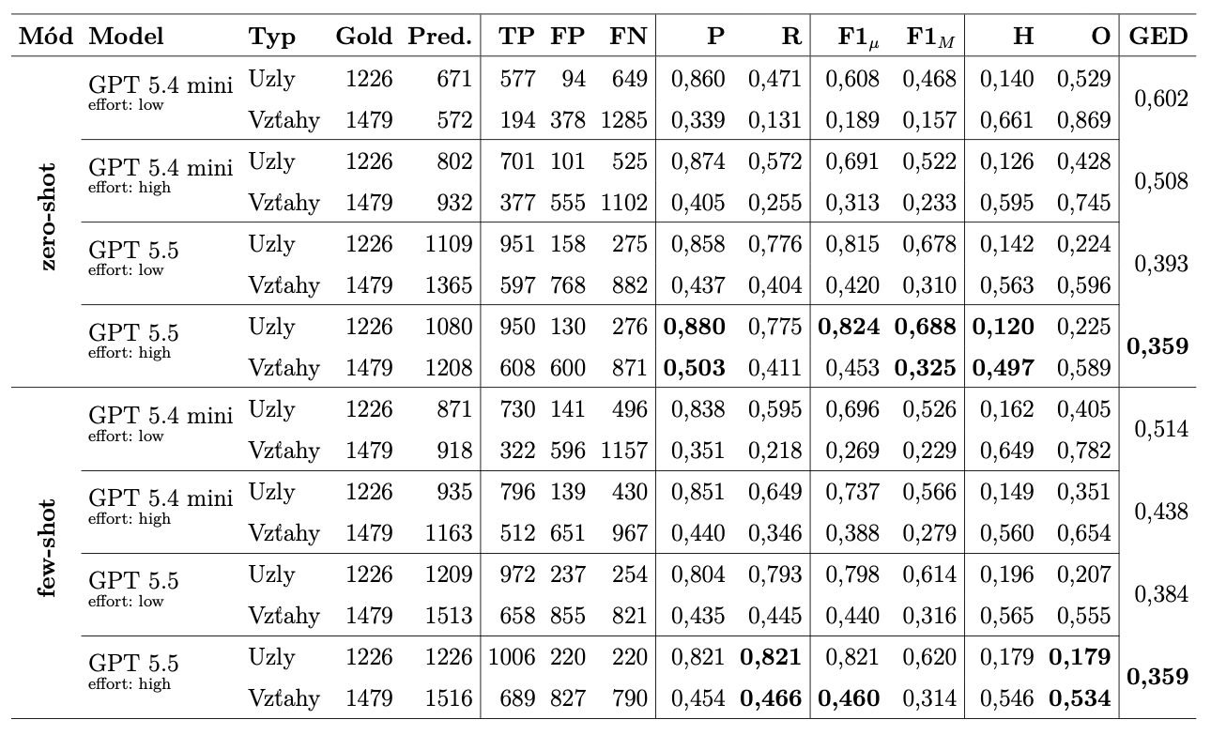
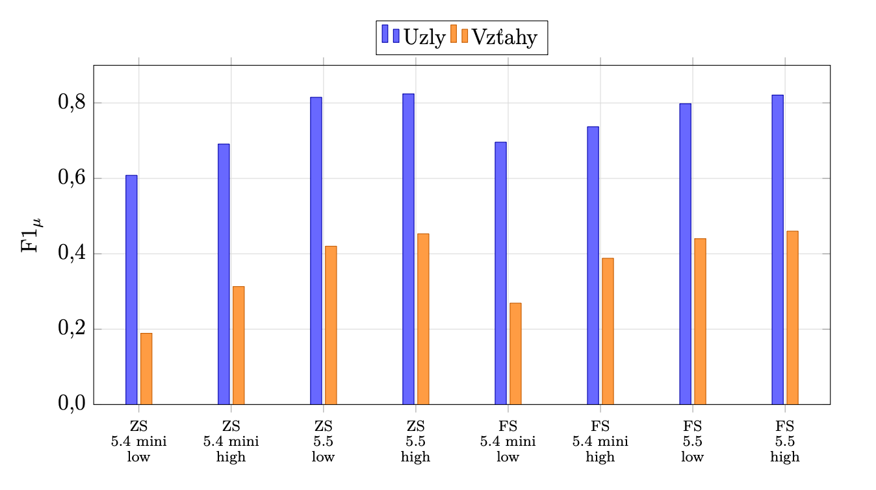
P =
TP
TP
presnosť
R =
úplnosť
TP + FP
TP + FN
Výsledky extrakcie
F1 =
2 · P · R
harm. priemer
P + R
H =
FP
halucinácie
O =
FN
vynechania
TP + FP
TP + FN
GED — normalizovaná grafová editovacia vzdialenosť
FP_{V} + FN_{V} + FP_{E} + FN_{E} + Δ_{T}
|V_{G}| + |V_{P}| + |E_{G}| + |E_{P}|
normalizovaná do [0, 1]
ZS = zero-shot · FS = few-shot
Legenda
Δ_{T} zhodné ID, nezhodný typ F1_{µ} mikro · F1_{M} makro striktný priemer
TP správne · FP navyše · FN nenájdené V uzly · E hrany · G gold · P predikcia
Skutočné makro F1 je +-3% rozdielne od mikro
Zhoda so schémou 92%+
Microsoft: SkillOPT, SBERT pre few-shot
16 / 19

Slide 17
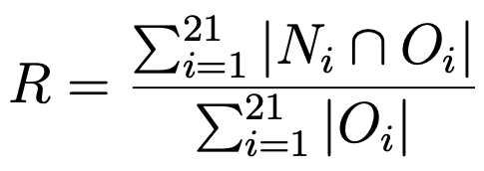
Porovnanie RAG s GraphRAG
21 otázok od daňového audítora k zákonu 222/2004. Ku každej: správna odpoveď + podporujúce paragrafy.
• Klasický chat — GPT 5.5 bez korpusu, referencia zo všeobecných znalostí.
• Vektorový RAG — Qdrant + text-embedding-3-large, k najbližších chunkov podľa kosínusovej vzdialenosti.
• GraphRAG — agent + Cypher, otázku rozdelí na 3–6 pojmov, 1–2 skoky, krížové a negatívne vzťahy.
Úspešnosť referencovania
Metriky: Správnosť odpovede (binárne 1/0, identická odpoveď – zhodné termíny a pojmy) a úspešnosť referencovania — úplnosť voči anotovaným ustanoveniam (nadbytočné sa nepenalizujú).
17 / 19

Slide 18
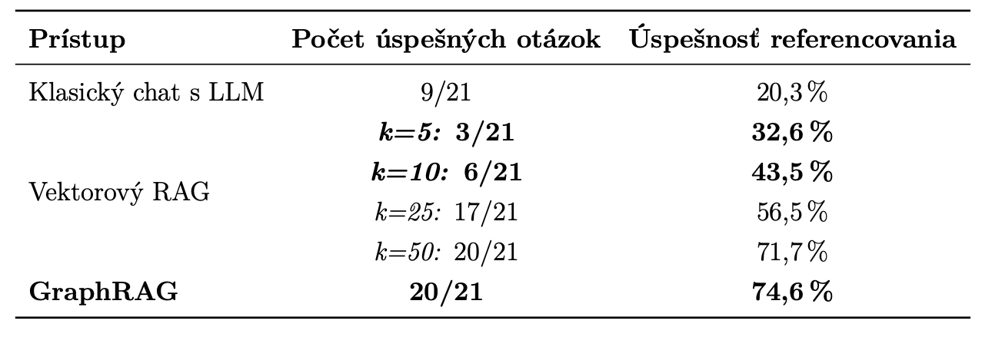
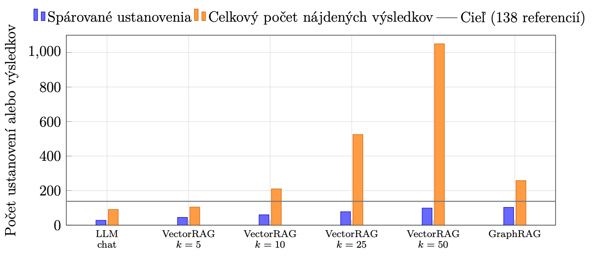
Praktické využitie
Výsledky využiteľnosti
• Zrýchlenie vyhľadávania právnej opory (⌀ 118 s vs. 10–15 min).
• Podpora pri tvorbe vecne podložených odpovedí.
Cieľová skupina
Daňoví poradcovia a audítori · právnici · koncipienti ….
• ≈ 4× menej kontextu — 258 ref. (GraphRAG) vs. 1050 (k = 50).
• ⌀ 118 s / otázku — špecialista ručne 10–15 min.
18 / 19

Slide 19
Ďakujem za pozornosť.
Poďakovanie patrí vedúcemu práce Ing. Marekovi Vančovi, PhD., za odborné vedenie a cenné rady.
Samuel Bagín
Tvorba znalostných grafov pomocou AI · FEI STU · 2026

Slide 20
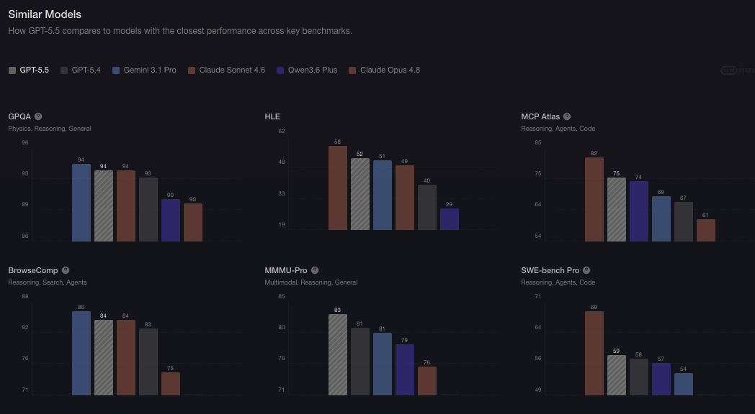
1. V práci na základe experimentov uvádzate, že spracovanie jedného rozsiahlejšieho dokumentu môže stáť 8 až 15 eur kvôli poplatkom za komerčné API. Vidíte v aktuálnom stave technológií reálnu cestu k optimalizácii týchto nákladov pomocou lokálnych LLM s využitím fine-tuningu na právnu doménu, alebo je miera porozumenia komerčných modelov
pre túto úlohu nateraz nevyhnutná?
NLP úlohy:
Mistral – Medium 3.5, 3 8B, Small 4
Llama – 3, 3.1, 3.3, 4
Qwen – 3 8B alebo 3 14B
Gemma 3 27B
Spracovanie obrázkov:
GLM-OCR
Mistral OCR 3
GLiNER2 model vytvorený a natrénovaný pre NER, RE a KG. Nízke hardvérové požiadavky na používanie a fine-tuning.
Fine-tuning modelov akými sú Ministral 3 14B alebo 3B.
Využitie AirLLM na načítanie modelu po vrstvách, práca s väčším modelom na slabšom hardvéri.
1 / 4

Slide 21
2. Kým GraphRAG jasne dominuje pri riešení komplexných otázok vyžadujúcich sledovanie krížových odkazov, existujú podľa Vášho výskumu špecifické prípady v právnej doméne, kedy by bol klasický vektorový RAG stále vhodnejšou (rýchlejšou či presnejšou) voľbou?
Menej sieťovo prepojené zákony
Rodinné právo (Zákon o rodine), Zákon o mediácii, Antidiskriminačný zákon
Finančné právo: Zákon o obmedzení platieb v hotovosti, Zákon o miestnom poplatku za rozvoj, Zákon o cenách
Otázka nevyžaduje sledovanie krížových odkazov, nie zákony o daniach
2 / 4

Slide 22
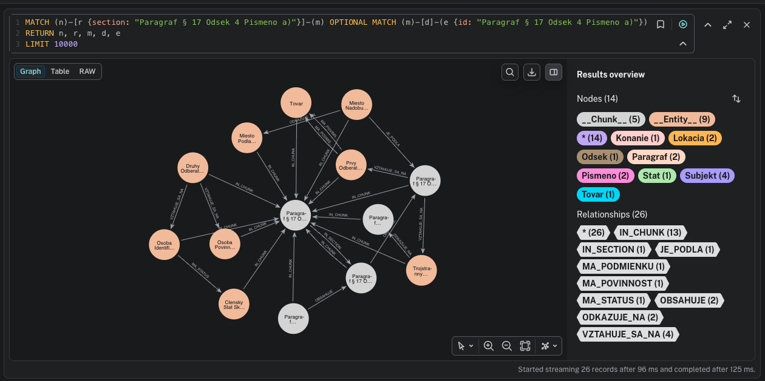
3. Ako by navrhnutý systém z pohľadu architektúry zvládal neskoršie novelizácie a zmeny v už spracovanom zákone? Bolo by nutné extrahovať a generovať celý graf na novo, alebo vaša štruktúra reprezentácie v databáze Neo4j umožňuje čiastočnú aktualizáciu špecifických uzlov a hrán?
Netreba nanovo extrahovať, implementácia podporuje aktualizáciu podgrafov, pomocou Cypher queries dokážeme nájsť daný podgraf, uzly na jeden skok k sekcii a hrany označené s vlastnosťou v akej sekcii sa nachádzajú.
Ak je uzol prepojený iba v danom podgrafe, môžeme ho nahradiť, ak nie musíme preveriť kontexty (problematika prepojovania entít – Entity Linking).
3 / 4

Slide 23
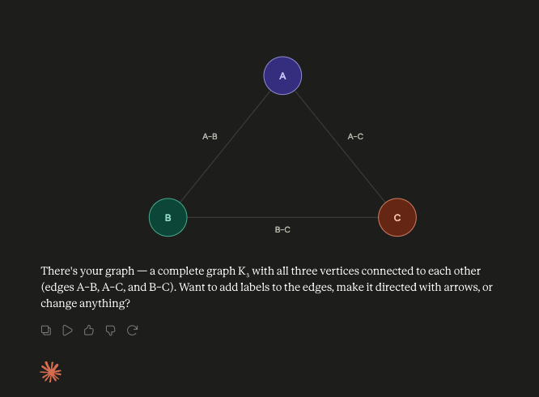
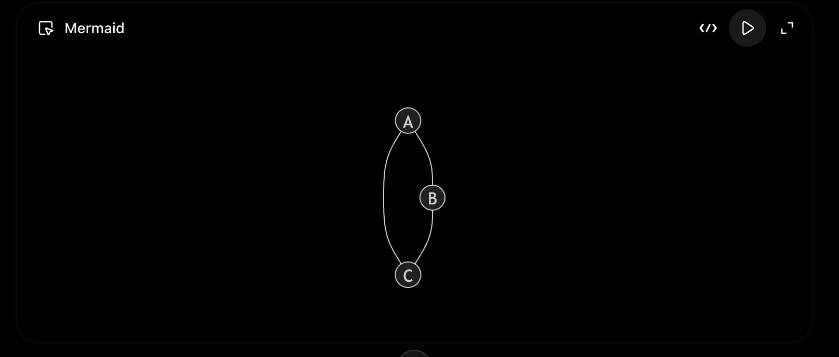
4. Väčšina vašej práce sa zameriava na robustný backend a spracovanie dát. Ako si v praxi predstavujete ideálne používateľské rozhranie pre koncového používateľa (napr. daňového poradcu či právnika)? Postačuje podľa vás klasické chatovacie okno v štýle ChatGPT, alebo vidíte pridanú hodnotu aj vo vizualizácii samotného znalostného grafu pre používateľa?
MCP
Frontend vývoj pozastavený, avšak rýchlosť inovácie, kde chat s LLM podporuje aj grafické rozhranie (Claude) alebo Mermaid diagramy (ChatGPT), je vhodnejšie vytvorenie MCP (multi context protocol).
4 / 4

